Slide 1
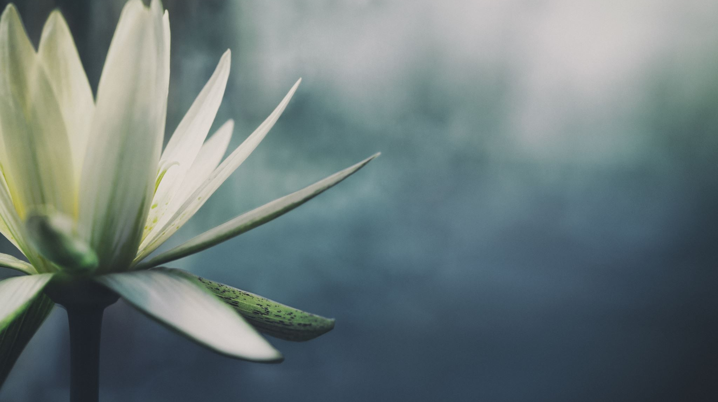
Classi III Italiano/Arte Pasqua
Doc. Pascale Maria Rosaria

Slide 2
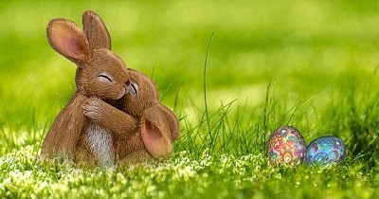
Ascolta, leggi , poi cerchia i verbi.

Slide 3
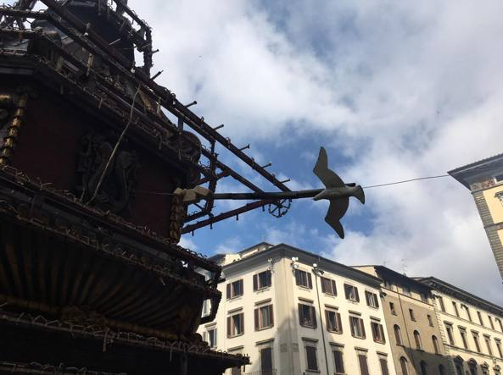
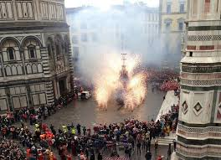
Leggiamo e comprendiamo

Slide 4
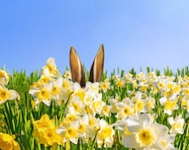
Ed ora leggi, ricopia, poi memorizza la poesia

Slide 5
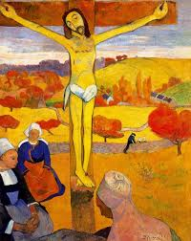
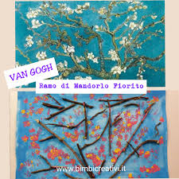
E poi c’è la Pasqua nell’arte: osservate , descrivete e scegliete il vostro quadro preferito quindi fate gli artisti, magari reinterpretando l‘opera che avete scelto. Gli autori sono: P. Picasso, P. Gauguin, V. Van Gogh.

Slide 6
Ora da bravi, tocca a voi, provate a riprodurre (se non potete stamparlo) magari su un cartoncino colorato, poi coloratelo con la tecnica che preferite, ritagliatelo e completatelo con una bella frase augurale. Auguri!

